Slide 1
بسم‌الله الرحمن الرحیم
به نام آنکه جان را فکرت آموخت

Slide 2
ضرورت تشكيل سرماية پايا در شهرهاي ايران، پيش‌زمينه‌ها و روش‌هاي تحقق آن اولين همايش ملي روز قزوين
حسین عبده تبریزی
14 شهريور 1391– تهران - مرکز همایش‌های بین‌المللی برج ميلاد

Slide 3
شهر به مثابة موتور توسعة اقتصاد ملي
اقتصاد شهري قدرتمند ضروري براي
كاهش فقر
تأمين مسكن
ايجاد زيرساخت‌ها
توسعة آموزش
توسعة بهداشت
امنيت و ايمني
و ارائة خدمات پايه

Slide 4
شهرها به مثابة مركز جاذبة مناطق بيرون‌شهري
تمركز فعاليت‌هاي اقتصادي در شهرها رابطة مركز ـ پيرامون بين شهر و مناطق اطراف آن ايجاد مي‌كند
شهرها و نه ملت‌ها ابزار اصلي اقتصاد ملي و حتي اقتصاد فراملي
نقش برتر شهرها در اقتصاد محلي و كارآفريني
مراكز شهري به مثابة مراكز نوسازي و تغيير

Slide 5
نقش شهر در توسعة اقتصادي
نقش شهر در تحول اجتماعي
رابطة ثروت اقتصادي و شهرها ←‌ارتباط مثبت
رابطة رشد اقتصادي و شهرنشيني ← ارتباط مثبت
شهر
مركز نوآوري‌ها در علم، هنر، و فن‌آوري
مركز فرهنگ و آموزش
تاريخ شهرها در پيوند با كل تمدن بشري

Slide 6
رشد اقتصادي
توسعة پايدار امكانات توليد كه برحسب ارقام واقعي توليد ناخالص داخلي در طول دوره‌اي معين اندازه‌گيري مي‌شود.

Slide 7
شهرها به مثابه نهادهايي اقتصادي
شهر نه‌تنها از طريق بازارها، فروشگاه‌ها و مراكز خدماتي و توليدي خود محلي براي تجارت (مبادله) و مبادلة سرمايه (پول)‌است
بلكه
هم‌چون افراد مي‌تواند موقعيت اقتصادي خود را از دست بدهد

Slide 8
نقش اقتصادي شهرها
صرفه‌جويي در مقياس
انباشت
و محلي‌سازي
************
زيرساخت‌ها و خدمات كارآمد از طريق تراكم و تمركز در حمل‌ونقل، ارتباطات، خدمات عام‌المنفعه، روابط بين انسان‌ها، خدمات بهداشتي، ...
جذب استعدادها و كارگر ماهر براي فراهم‌آوردن تخصص در دانش، مهارت‌ها و قابليت‌هاي مديريتي

Slide 9
ماهيت فعاليت اقتصادي شكل شهرها را مي‌سازد:
اندازة ساختمان‌ها و خانه‌ها، تعداد آن‌ها، مصالحي كه با آن‌ها ساخته مي‌شوند، كيفيت و كميت و نحوة نگاهداري آن‌چه بين اين‌ها ساخته مي‌شود يعنی جاده‌ها، پارك‌ها، فضاهاي عمومي و منظر شهري
شناسايي اشكال مختلفي كه ساختار فيزيكي شهر بيانگر وضعيت اقتصادي است:
تخصيص يا عدم‌تخصيص منابع براي پروژه‌هاي ساختماني
وجود امكانات عمومي

Slide 10
هرچند اقدامات دولت در توسعة اقتصادي بسيار مهم است، اما اين اقدامات مي‌بايد با اقدامات مقامات محلي پيوند بخورد تا عقيم نماند
بهترين راه كاهش فقر و ارتقاي رفاه عمومي و شناسايي نيازهاي ويژة محلي گسترش «توسعة محلي» است

Slide 11
مشكلات ويژة شهرها در كشورهاي در حال توسعه
به‌رغم رشد سريع شهرها، كماكان شهرها از جذب جمعيت سرريز از روستاها ناتوان‌اند
رشد شهر اتفاق مي‌افتد بدون‌اين‌كه رشد اقتصادي در آن حادث شود
تعداد نسبتاً بالاي تصرف‌هاي عدواني و ساكنان غيرقانوني
بيانگر عدم‌توان دولت‌هاي ملي و محلي به تأمين مالي بهبود زيرساخت‌ها
آلودگي هوا
حاشيه‌نشيني و زاغه‌نشيني

Slide 12
اقتصاد ضعيف شهري اثرات منفي فراشهرنشيني over-urbanization را متجلي مي‌كند
تداوم مشكل فقر و شلوغي و آلودگي ← نرخ رشد جمعيت شهري فراتر از شتاب رشد اقتصادي
حاشيه‌نشيني و زاغه‌نشيني ← اقامت در حلبي‌آبادها و زورآبادها بدون خدمات پاية شهري
شهري‌شدن فقر، گسيختگي اجتماعي ← بيكاري گسترده و اقتصاد غيررسمي
عدم‌رشد بهره‌وري متناسب با قول‌هاي داده‌شده براي بهبود وضعيت اقتصادي و افزايش دستمزدها هرچند كه شهر هنوز
بهترين اميدها براي
رشد و فرصت

Slide 13
بهره‌وری
Getting more juice from orange.

Slide 14
برخی عوامل توضیح‌دهندۀ TFP
رقابت
ساختار بازار کالا
ساختار بازار مالی
رشد تکنولوژی
اندازۀ بنگاه
اندازۀ بازار
درجۀ مالکیت
آب و هوا

Slide 15
چه چيزهايي شهرها را از هم متمايز مي‌كند
سطوح «توسعه»
رفاه اقتصادي
رفاه و بهداشت عمومي
هر چيزي كه مربوط است به:
نرخ‌هاي رشد
نقش شهر در اقتصاد ملي
موقعيت كشور
دسترسي به منابع انساني و طبيعي

Slide 16
استراتژي توسعة شهري
دستيابي به رشد متعادل در شهر به‌منظور ارتقاي كيفيت زندگي براي همة شهروندان در شهر و در مشاركت با همة گروه‌ها در شهر

Slide 17
الگوها و فرايندهاي شهرنشيني بسته به چارچوب‌هاي نهادي و سياست‌ها كشور به كشور و منطقه به منطقه فرق مي‌كند

Slide 18
عناصر استراتژي
استراتژي‌هاي توسعة شهري غالباً بر چهار پايه استواراند كه با يكديگر كنش و واكنش دارند
توسعة شهري
حمايت اجتماعي
توسعة سرماية انساني
حكمراني و شيوه‌هاي كنترل:
انتقال قدرت به دولت محلي و گسترش مشاركت شهروندان در تصميم‌گيري‌هاي شهر
افزايش شفافيت و مسئوليت‌پذيري
مشاركت گروه‌هاي اجتماعي در برنامه‌ريزي، تعيين اولويت‌ها، و نظارت بر پروژه‌هاي شهري

Slide 19
پارادايم جديد اقتصاد شهري
چه‌گونه شهرها به حاكميت كارآفريني به‌مثابة استراتژي رقابت بين‌شهري و توسعة ‌اقتصادي دست يابند؟
تغييرات در بازاريابي شهري و استفاده از فرهنگ براي بازاريابي شهر
حد رشد «اقتصاد نمادين» با محوريت توريسم، ورزش، گذران اوقات فراغت و هنر در مقابل «اقتصاد توليد صنعتي»
«اقتصاد فرهنگي» در مقابل «اقتصاد توليد صنعتي»
تلاش براي ارائه‌هاي فرهنگي (موزه‌ها، گالري‌ها، مساجد، ...) به‌مثابة بخش جدايي‌ناپذير از ساختار اقتصادي شهر

Slide 20
شكل اقتصادي متفاوت شهرهاي قرن 21
اقتصاد فراصنعتي
اقتصاد دانش‌پايه
اقتصاد خلاق
انتقال اقتصاد به توليد خدمات به‌جاي كالاهاي فيزيكي
مفاهيم بازاريابي
خدمات مالي
تصميمات اداري
محصولات فرهنگي
اوقات فراغت و توريسم
افزايش اشتغال در بخش خدمات و آثار آن در تصميم‌گيري شهري

Slide 21
دلايل ورود شهرداري‌ها به حوزة توسعة اقتصادي محلي
نقش كليدي توسعة شهري
نقش كليدي بخش ساختمان در اقتصاد
ضرورت نوسازي شهرها:
جايگزيني «حاشيه‌نشيني و زاغه‌نشيني» با مسكن بادوام ارزان‌قيمت
همگن‌كردن مناطق شهري از نظر نژادي، قومي، محلي، و گروه‌هاي اقليت و درجة اجتماعي
سياست متعادل حومه‌نشيني
نظرية فرار از شهر
افزايش تفكيك نژادي
افزايش تفكيك طبقاتي
زيرساخت ارتباطي و حمل‌ونقل بهتر براي تسهيل فرار به حومة شهر

Slide 22
مسیر رشد
توسعۀ سیستم مالی
تسهیل تجهیز سرمایه
رشد اقتصادی

Slide 23
سیستم‌های مالی و رشد اقتصادی
کشورهای پیشرفته سیستم‌های مالی پیچیده دارند.
بازارهای مالی انباشت سرمایه را تسهیل و ریسک را مدیریت می‌کنند.
سیستم مالی یکی از مهم‌ترین عوامل ساختاری مؤثر بر بهره‌وری است.

Slide 24
تأثیر سیستم مالی بر رشد اقتصادی از طریق:
تجهیز پس‌اندازها
بسط نقدشوندگی
تخصیص منابع
مدیریت ریسک
پایش مدیریتی
تسهیل تجارت

Slide 25
مثال از نقش شهرداري در نوسازي شهرها
تسهيل ساخت مسكن براي رفع كمبود و حل مشكل زاغه‌نشيني و توسعة بازار رهن
يا
تأكيد شهرداري‌ها براي توسعة فضاهاي غيراقامتي براي كسب درآمد بيشتر
انتقال وجوه به پروژه‌ها بزرگ ازقبيل مراكز خريد
همسوشدن مقامات شهر با بخش خصوصي براي اجراي پروژه‌هاي بزرگ و فانتزي و انتقال افراد با درآمد پايين به حومه‌ها و خارج از شهرها

Slide 26
حوزه‌های فعالیت در توسعه و عمران املاک و مستغلات
تجاری
پارک تجاری، واحد اداری، بنادر و لنگرگاه، پارک خرده‌فروشی، فروشگاه و مغازه، مرکز تجاری، سیتی سنتر، مرکز خرید، بازارچه، انبار، گذرهای تجاری، ...
صنعتی
شهر صنعتی، مناطق صنعتی، پارک صنعتی، پارک فن‌آوری و ...
مسکونی
بلوک شهری، شهرهای شرکتی، شهرک مسکونی، پارک مسکونی، مجموعه‌های ارزان‌قیمت، مجموعه‌های آپارتمانی، مجموعه‌های ویلایی، بلندمرتبه‌ها ( آسمان خراش‌ها) و ...

Slide 27
حوزه‌های فعالیت در توسعه و عمران املاک و مستغلات
آموزشی
پردیس آموزشی، پارک‌های تحقیقاتی، دانشگاه‌ها و مؤسسات آموزشی، پارک‌های علمی و ...
شهرداری
شهرهای جدید (برنامه‌ریزی شهری)، باغ شهرها، شهرها و شهرک‌های نمونه، گورستان‌ها، پارکینگ‌ها و ...
غیره
توسعۀ منطقه‌ای،طراحی شهری، آماده‌سازی زمین، منطقه‌بندی و ....

Slide 28
انتظارات از تابع قیمت مسکن

Slide 29
عرضه در بخش‌های مختلف بازار مسکن
تجاری
فراوانی عرضه
لوکس
فراوانی عرضه
ارزان‌قیمت
فراوانی تقاضا

Slide 30
حساب اماني (Escrew Account)
ابزاري براي پيش‌فروش

Slide 31
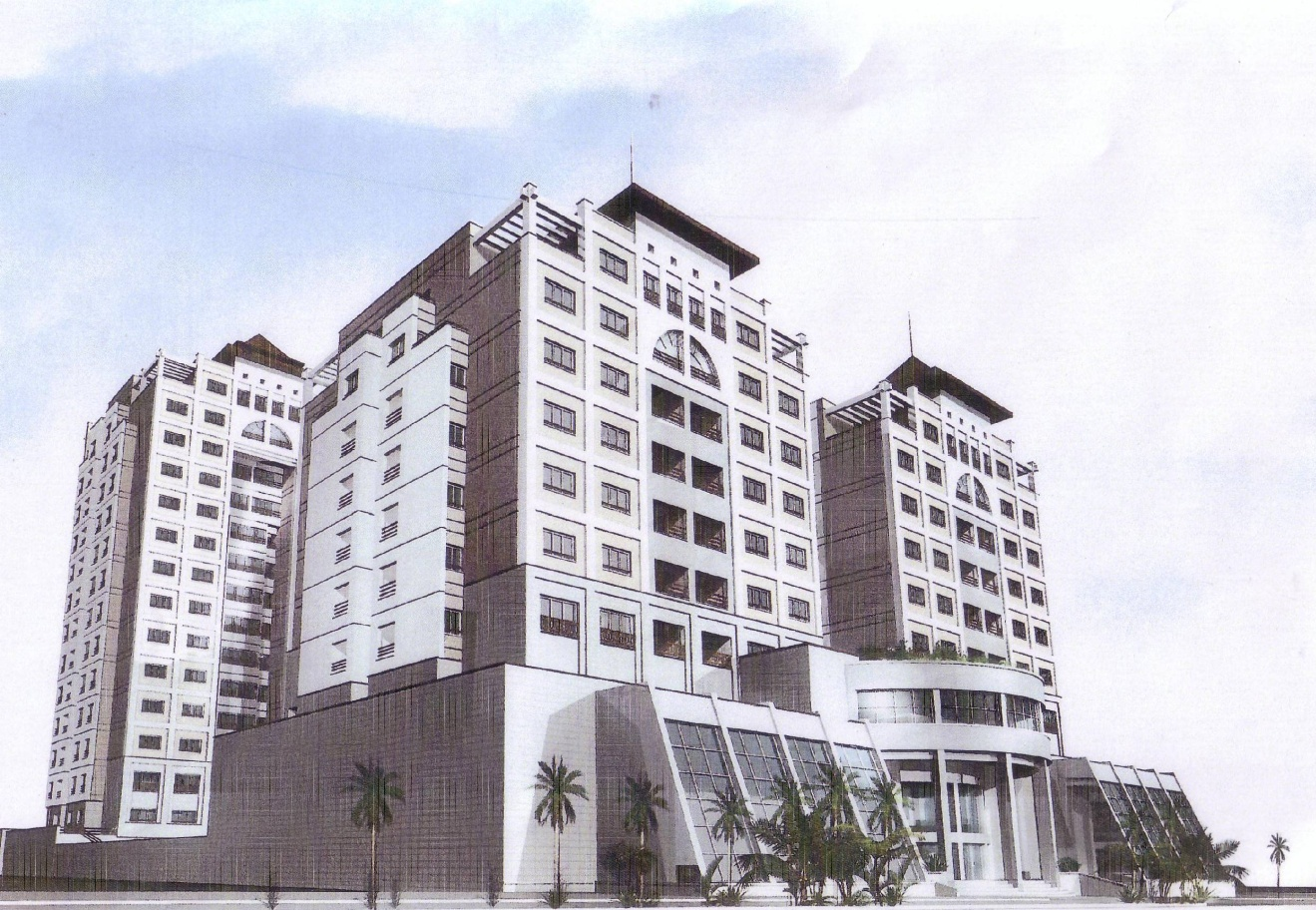
تعریف
مشارکت زمانی
نوعی مالکیت یا حق استفاده از دارایی‌ یا امکاناتی معین است. این دارایی‌ معمولاً واحدهای مجموعۀ تفریحی و رفاهی است که چند گروه حق استفاده از آن را دارند و به هر مشترک وقت معینی برای استفاده از امکانات (معمولاً یک هفته) اختصاص می‌یابد.

Slide 32
امکانات مجموعه‌های تفریحی در مشارکت زمانی
رختشوی‌خانه
پله‌برقی‌ها و آسانسورها
تسهیلات درمانی
زمین بازی
رستوران
سونا
واحدهای تجاری برای خرید
قهوه‌خانه، چایخانه، بار
اجارۀ اتوموبیل
نگاهداری کودکان
امکانات برگزاری کنفرانس
وسایل ورزشی
اتاق بازی‌های مختلف
سوپر کوچک
سلمانی
کلوپ تندرستی

Slide 33
طیف گستردۀ سرگرمی‌ها در مجوعه‌های رفاهی-تفریحی
بازی‌های راکت شامل تنیس و غیره
غواصی
اسکواش
شنا در استخر
اسکی روی آب
قایق‌بادی
راهپیمایی در مسیر مناسب
بازدید از مکان‌های تاریخی
استفاده از دریا
قایق‌سواری
استخر شنای کودکان
ماهی‌گیری
گلف
برنامه‌های موسیقی و تفریحی زنده

Slide 34
دلایل خرید مالکان مشارکت زمانی
دلایل متعددی وجود دارد.
کیفیت بالای محل اقامت
کیفیت بالای خدماتی دریافتی
انعطاف حاصل از برنامه‌های معاوضۀ هفته‌ها و محل‌ها
هزینه‌های مناسب و پاسخگویی به تورم (خصوصاً در ایران(

Slide 35
تنوع محصولات
Fixed unit, fixed Week
واحد ثابت، هفتۀ ثابت
Right to use contract
قرارداد حق استفاده
Biennial ownership
مالکیت هر دو سال یک‌بار
Split weeks
هفته‌های دوپاره
Lock out or lock off units
واحدهای مجزا
Point-based programs
برنامه‌های مبتنی بر امتیاز

Slide 36
الگوی پیشنهادی برای رونق بازار مسکن
بسط اجاره و اجاره‌داری
انتشار صکوک اجاره
راه‌اندازی صندوق بهره‌برداری

Slide 37
تأمین مالی
تأمین مالی ساخت و ساز
تأمین مالی طرف عرضه
تأمین مالی خرید مسکن
تأمین مالی طرف تقاضا

Slide 38
تأمین مالی ساخت و ساز
روش‌های تأمین مالی
وام بانکی
اوراق قرضه
سهام
صندوق زمین و ساختمان
سایر روش‌ها

Slide 39
تأمین مالی بهره‌برداری
صندوق سرمایه‌گذاری مستغلات (REITs)
صندوق‌های بهره‌برداری
صکوک اجاره
دیگر روش‌های تأمین مالی اجاره‌داری (بسط اجاره‌داری)

Slide 40
تأمین مالی خرید مسکن
بازار اولیۀ رهن
وام رهنی
بازار ثانویۀ رهن
اوراق بهادار با پشتوانۀ رهن

Slide 41
انواع غالب وام‌های رهنی
وام رهنی بهره ثابت
Fixed Rate Mortgage
وام رهنی بهره متغیر
Adjustable Rate Mortgage

Slide 42
ابزار مبتنی بر بدهی
تأمین مالی ساختاریافته
حوزه‌ای از دانش مالی است که برای رفع نیازهای مالی منحصر به فرد شرکت‌ها توسعه یافته است. این نیازهای مالی معمولاً با ابزار مالی موجود در بازار مرتفع نمی‌شود.

Slide 43
روش‌های تأمین مالی ساختاریافته
تبدیل به اوراق بهادار کردن
تأمین مالی قبضۀ مالکیت
وام سندیکایی
تأمین مالی پروژه

Slide 44
تبدیل به اوراق بهادار کردن
اوراق بهادار با پشتوانۀ وام‌های رهنی
گواهی انتقالی قرضه با پشتوانۀ وام‌های رهنی
تعهدات رهنی وثیقه‌دار
اوراق بهادار با پشتوانۀ دارایی‌ها
اوراق بهادار با پشتوانۀ حساب‌های دریافتنی
اوراق بهادار با پشتوانۀ وام‌های دانشجویی

Slide 45
تأمین مالی پروژه
تأمین مالی بلندمدت پروژه‌های زیربنایی و صنعتی بر اساس جریان‌های نقدی پروژه و نه جریان‌های نقدی ترازنامۀ بانی پروژه

Slide 46
ابزارهای مبتنی بر سرمایه
سهام عادی
سهام پروژه
صندوق سهام اختصاصی
صندوق‌های تخصصی

Slide 47
صندوق‌های تخصصی
صندوق زمین و ساختمان
صندوق طلا

Slide 48
اهداف صندوق زمین و ساختمان
تأمین منابع مالی مورد نیاز برای پروژۀ ساختمانی
بهره‌مندی سرمایه‌گذاران خرد از سود ناشی از ساخت و ساز
مصونیت سرمایه‌گذاران خرد از افزایش قیمت بخش مسکن

Slide 49
فرآیند کلی عملکرد صندوق زمین و ساختمان
تخصیص وجوه به پروژۀ ساختمانی
فروش واحدهای ساختمانی پروژه
اعطای وجوه بدست آمده به سرمایه گذران
جمع آوری وجوه از سرمایه گذاران

Slide 50
تفاوت صندوق با تراست
تراست املاک و مستغلات
تخصیص وجوه به خرید و اجاره
تحریک طرف تقاضا
صندوق زمین و ساختمان
تخصیص وجوه به ساخت پروژه
تحریک طرف عرضه

Slide 51
ابزارهای اسلامی انتفاعی
ابزار با بازدهی معین
اوراق مرابحه
ابزار با بازدهی انتظاری
اوراق مشارکت
اوراق اجاره
اوراق منفعت
اوراق استصناع
اوراق مضاربه
اوراق مزارعه
اوراق مساقات

Slide 52
ابزار با بازدهی معین
اوراق اجاره
اوراق اجارۀ عادی
اوراق اجاره به شرط تملیک

Slide 53
انواع تأمین مالی ارزی
گواهی سپردۀ ارزی
صندوق ارزی
اوراق مشارکت ارزی

Slide 54
فرآیند کلی عملکرد صندوق زمین و ساختمان
تخصیص وجوه به پروژۀ ساختمانی
فروش واحدهای ساختمانی پروژه
اعطای وجوه بدست آمده به سرمایه گذران
جمع آوری وجوه از سرمایه گذاران

